Slide 1

Service Diocésain du Catéchuménat Maison diocésaine 36 rue de Paris BP 10055 97461 Saint-Denis cedex.
Journée diocésaine
Dimanche 18 janvier 2026
Le Tampon
(Paroisse Saint François de Sales)
************************************************
L’Appel décisif et l’inscription du nom
©Père Rodolphe Emard

Slide 2

▐Introduction :
Appelés
Aux sacrements de l’initiation chrétienne
(Vigile pascale
04 avril 2026)
ET L’INSCRIPTION DU NOM

Slide 3

▐Introduction :
"NOUVEAUX ÉLUS"
(N°143/1)
RICA

Slide 4
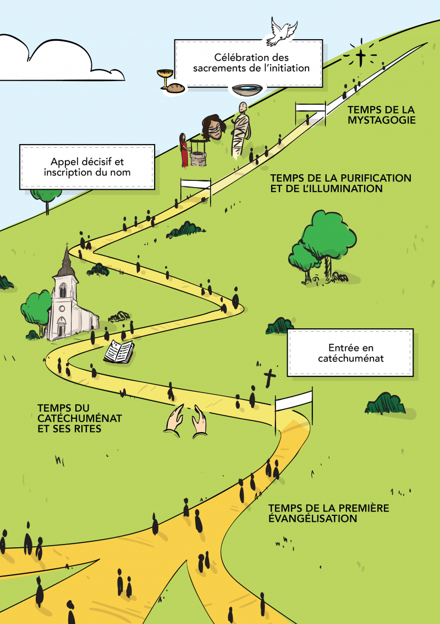

▐Célébration de l’appel décisif et inscription du nom

Slide 5

▐Célébration de l’appel décisif et inscription du nom
Étape décisive
Qualités requises pour être appelé :
Avoir une vie évangélique, au mieux conforme à l’Évangile. Le catéchumène doit d’être converti au Christ et vivre la charité.
Avoir reçu une catéchèse : une connaissance suffisante du mystère chrétien et une foi éclairée.
Une vie en Église : une participation croissante à la vie de la communauté chrétienne.
Une volonté explicite de recevoir les sacrements de l’initiation chrétienne. Cela suppose une familiarisation avec la vie liturgique et sacramentelle de l’Église.

Slide 6
▐Célébration de l’appel décisif et inscription du nom
Appelés
Nouveaux élus
Aux sacrements de l’initiation chrétienne
ET L’INSCRIPTION DU NOM

Slide 7

▐Célébration de l’appel décisif et inscription du nom
L’appel nominal
*Présentation des catéchumènes à l’évêque par le délégué diocésain au catéchuménat.
*Ensuite, les catéchumènes seront appelés par l’évêque à se lever: « Que ceux et celles qui sont appelés se lèvent ».
*L’évêque invitera les parrains et les marraines à se lever puis il les interrogera sur les aptitudes des catéchumènes à recevoir les sacrements de l’initiation chrétienne.

Slide 8
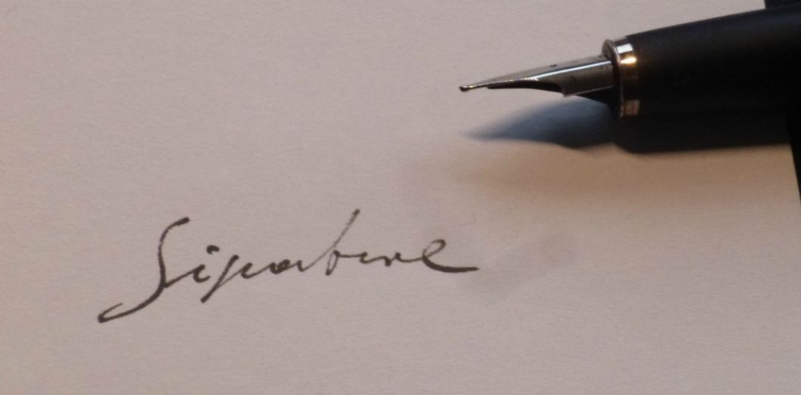
▐Célébration de l’appel décisif et inscription du nom
Interrogation, réponses des candidats et inscription des noms
L’évêque s’adressera à vous catéchumènes. Il vous demandera si vous voulez recevoir les sacrements : « Voulez-vous être initiés par les sacrements du Christ : le baptême, la confirmation et l’eucharistie ? »
Vous répondrez tous : « Nous le voulons » (n°141 du RICA).
Vous serez alors conviés à signer le registre diocésain sur lequel seront inscrits vos noms. Vos parrains et marraines signeront également le registre. L’évêque vous invitera à cette démarche en ces termes : « Je vous invite alors à donner votre nom, pour avoir part aux sacrements de Pâques » (n°141 du RICA).

Slide 9
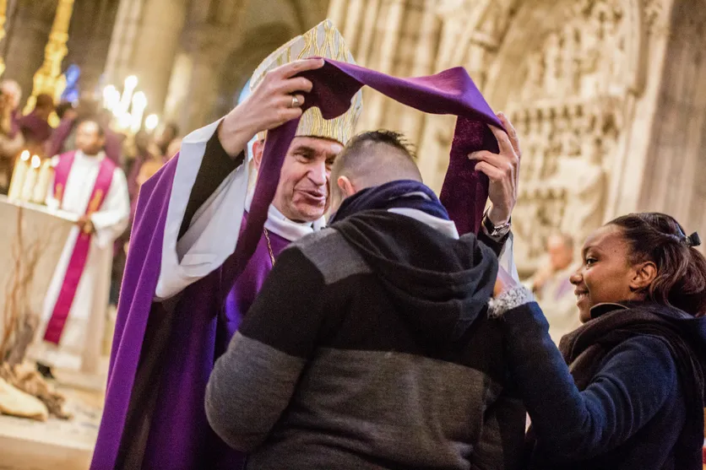
▐Célébration de l’appel décisif et inscription du nom
Remise de l’écharpe violette
En signe de votre nouvelle condition, l’évêque vous remettra une écharpe violette en vous disant un mot fraternel.

Slide 10

▐Célébration de l’appel décisif et inscription du nom
L’admission
L’’évêque prononcera votre admission après la signature des registres et la remise des écharpes : « Chers catéchumènes, vous êtes appelés. Vous serez initiés par les sacrements de la foi pendant la prochaine veillée pascale ».
Vous répondrez : « Nous rendons grâce à Dieu » (n°142 du RICA).
Prière litanique

Slide 11


Slide 12


